Slide 1
冀教版小学数学五年级
组合图形面积
WWW.PPT818.COM

Slide 2
教学目标
1.经历尝试计算组合图形面积、交流不同计算方法的过程。
2.能运用学过的面积公式计算组合图形面积，体验算法的多样化。
3.能够探索出计算组合图形面积的有效方法，并试图寻找其它方法，获得运用数学知识解决问题的成功体验。

Slide 3
探究新知
临街处要建一座拐角楼房（地基如图），求地基的面积。（单位：m）
18
可以把地基分成两个长方形。
40
18
60
18×40＝720（平方米）
18×（60－18）＝756（平方米）
720＋756＝1476（平方米）
答：地基的面积是1476平方米。

Slide 4
探究新知
临街处要建一座拐角楼房（地基如图），求地基的面积。（单位：m）
18
还可以把地基分成两个梯形。
40
18
60
（40－18＋40）×18÷2＝558（平方米）
（60－18＋16）×18÷2＝918（平方米）
558＋918＝1476（平方米）
答：地基的面积是1476平方米。

Slide 5
探究新知
临街处要建一座拐角楼房（地基如图），求地基的面积。（单位：m）
18
40
18
60

Slide 6
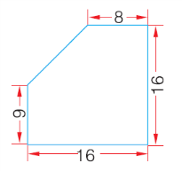
巩固应用
1. 计算下面组合图形的面积。（单位：cm）
（8＋16）×（16－9）÷2＝84（平方厘米）
9×16＝144（平方厘米）
84＋144＝228（平方厘米）

Slide 7
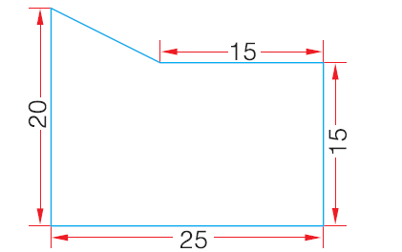
巩固应用
1. 计算下面组合图形的面积。（单位：cm）
（20－15）×（25－15）÷2＝25（平方厘米）
15×25＝375（平方厘米）
25＋375＝400（平方厘米）

Slide 8
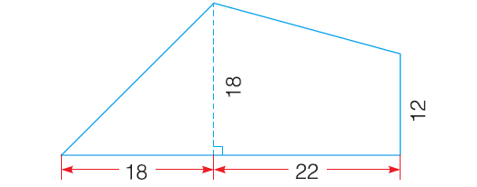
巩固应用
2. 一块菜地（如下图），求它的面积。（单位：m）
18×18÷2＝162（平方米）
（18×12）×22÷2＝330（平方米）
162＋330＝492（平方米）
答：它的面积是492平方米。

Slide 9
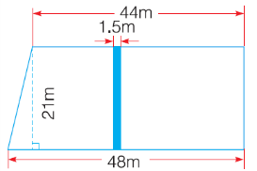
巩固应用
3. 一块稻田，中间有一条水渠通过。
（1）实际种水稻的面积是多少平方米？
（48－44）×21÷2＝42（平方米）
44×21＝924（平方米）
1.5×21＝31.5（平方米）
42＋924－31.5＝934.5（平方米）
答：实际种水稻的面积是934.5平方米。

Slide 10
巩固应用
3. 一块稻田，中间有一条水渠通过。
（2）如果没平方米稻田产水稻1.2千克，那么这块稻田共产水稻多少千克？
934.5×1.2＝1121.4（千克）
答：这块稻田共产水稻1121.4千克。

